Slide 1
まなびポケット 保護者連絡機能マニュアル ≪保護者用≫
202403
大田区教育委員会事務局
2021年11月 指導課作成
2024年３月 改訂

Slide 2
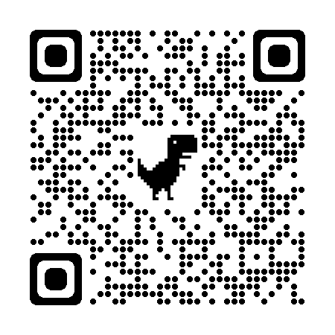
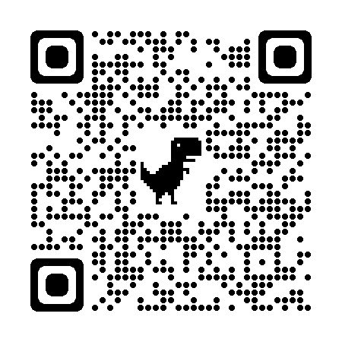
まなびポケット 保護者連絡機能について
ログインに必要なアカウント（学校コード・ユーザーID・パスワード）については、 各学校から配布されます。
アカウントについては、保護者（出欠連絡を行う方）以外の共有はしないようにしてください。
複数のお子様が大田区立小・中学校に所属している場合は、それぞれのお子様用にアカウントが発行されます。
保護者連絡機能を利用する際の通信料については、各家庭の負担となります。
児童／生徒に貸与している端末での利用は想定しておりません。
欠席等連絡のコメント欄は、定型的な文章のみの入力とします。
その他の運用については、学校ごとに異なりますので、問合せについては、学校にご連絡ください。 メーカー等への直接の質問は出来ません。 操作や質問については、「まなびポケット サポートサイト」の 「マニュアル」「よくあるご質問・サポート情報」をご確認ください。 https://manabipocket.ed-cl.com/support/ ⇒
推奨環境は下記URLをご確認ください。
https://manabipocket.ed-cl.com/about-us/ ⇒
※本サイトに掲載されている内容は「まなびポケット」全体の内容に関わるものです。 大田区の仕様以外の内容も含まれますので、御了承ください。

Slide 3
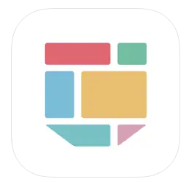
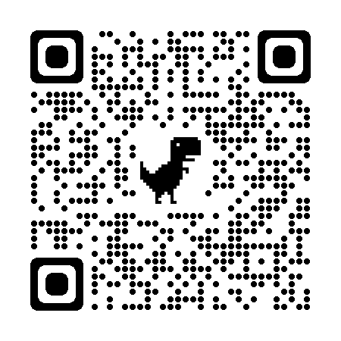
「【保護者専用】まなびポケット」アプリ
スマートフォン専用アプリもあります。（iOS／Android）
本アプリをご利用いただくことで、プッシュ通知によってリアルタイムに学校からの メッセージを確認することができます。
本アプリの利用は必須ではありません。 ご家庭ごとの判断で、ご利用ください。
アプリのインストール方法や利用方法についての問い合わせ先はございません。詳細は、まなびポケットサポートサイトに掲載されている「操作マニュアル」における「保護者アプリ」のページをご確認ください。
まなびポケット サポートサイト（マニュアル）
https://manabipocket.ed-cl.com/support/manuals/

Slide 4
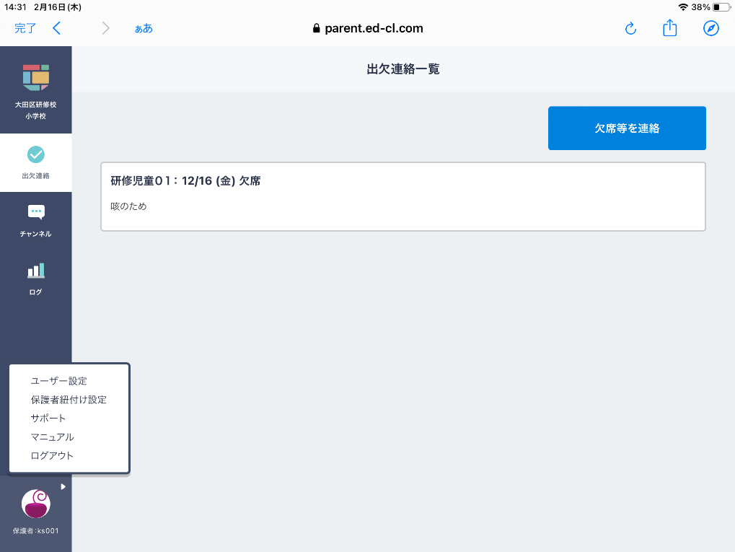
保護者アカウント ログイン手順
保護者アカウント ログアウト手順
下記サイトにアクセスします。 ログインURL：https://ed-cl.com/ ※必ずこのＵＲＬまたはQRコードからアクセスしてください。 ※本資料はブラウザでの利用方法になります。
「保護者の方はこちら」をクリックします。
「学校コード」「ユーザーID」「パスワード」を入力し、「ログイン」をクリックします。（各IDは学校にご確認ください。）
左側下のアイコンをクリックします。
表示されたメニューより「ログアウト」を選択してください。
「ログアウトしますか？」と表示されたら、 「OK」をクリックしてください。
※機能利用後は、必ずログアウトを行ってください。

Slide 5
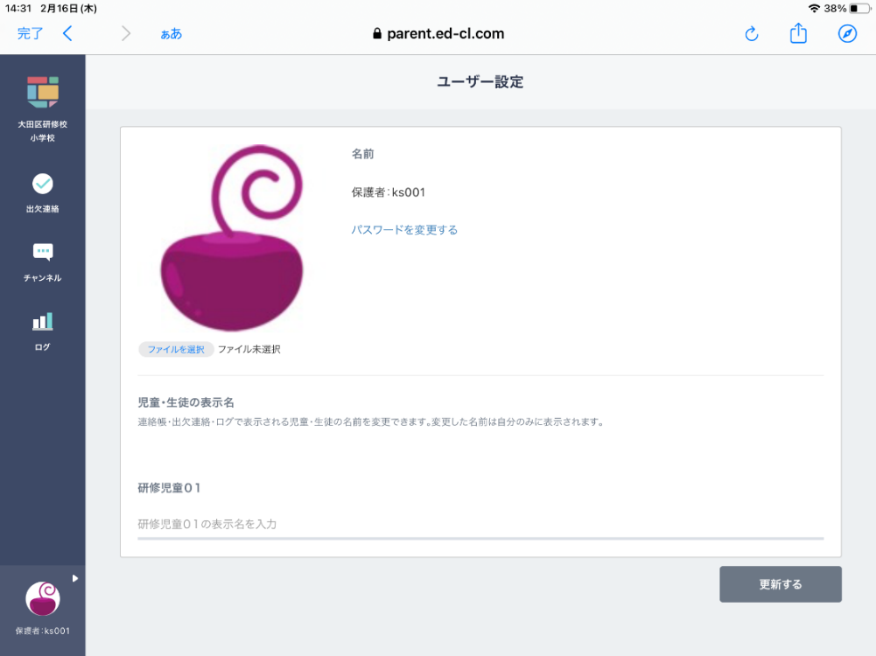
保護者アカウントパスワード変更
左側下のアイコンをクリックします。
表示されたメニューより「ユーザー設定」を選択してください。
「パスワードを変更する」を選択してください。
「現在のパスワード」「新しいパスワード」「新しいパスワードの再入力」をし、「変更」を選択してください。
パスワードは忘れないようにお願いいたします。
パスワードが分からなくなった場合、学校にお問い合わせください。
児童・生徒の表示名も変更できます。
保護者向けの表示名のため、
教職員や児童・生徒には影響ありません。

Slide 6
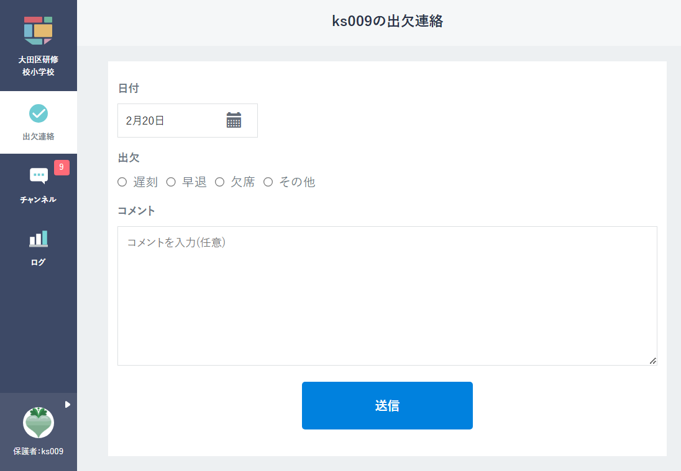
出欠連絡
左側のメニューより「出欠連絡」をクリックします。
「欠席等を連絡」ボタンをクリックします。
「日付」「出欠」を選択した上で、コメント欄に定型文を参考に入力し、「送信」ボタンをクリックします。
【注意】コメント欄には以下の定型文のように欠席等の理由を入力してください。
≪定型文≫
・風邪のため ・けがのため
・発熱のため ・通院のため
・腹痛のため ・慶弔のため
・その他（ ）⇒診断名等の要配慮個人情報※は書かないでください。
※通院等の後、詳しい診断名、状況等が分かったら、ここには書き込まず、電話等の方法で学校にお知らせください。
※必要に応じて学校から電話等で確認の連絡を行います。
「出欠連絡」は、担任をはじめとする教職員が確認をしています。
本システムには、担任等から返信をする機能はありません。
要配慮個人情報を含む書き込みがあった場合は、学校側で当該書き込みを削除します。（クラウド上に残しておく危険性を回避するため） ⇒学校側でコメントが削除された場合、保護者側の書き込み表示は、前回に連絡した内容に戻ります。
出欠連絡に書き込んだデータは、保護者側では削除することは出来ません。
「出欠連絡」の表示がない場合、クラス編成のメンテナンスのために一時的に利用を停止している場合があります。
担任等は、朝の健康観察時に本システムを確認することが考えられます。当日の連絡時刻を何時まで可能にするかは、学校によって異なります。
※大田区では、本機能において、診断名等の要配慮個人情報の書き込みをネット環境に残すことを避けるよう決めています。
★注意★
最新の書き込みだけが残ります

Slide 7
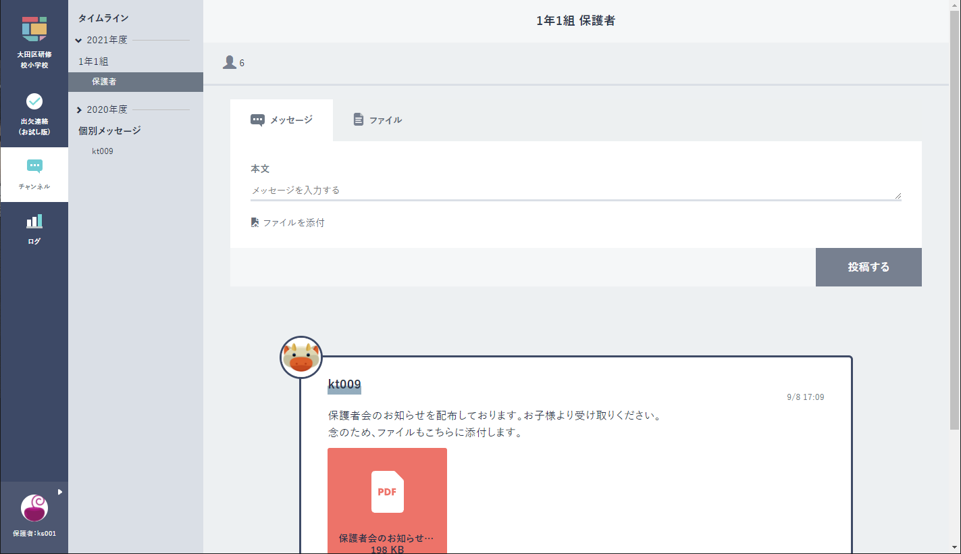
チャンネル（保護者に向けた掲示板）
所属クラスの掲示板です。
学校からのお知らせや連絡が表示されます。（本チャンネルを開くよう緊急メール等で学校から連絡をする場合があります。）
クラスに所属している児童／生徒の保護者が参加しています。 「保護者チャンネル」は、担任をはじめとする教職員が確認をしています。
※「保護者チャンネル」は、学校からのお知らせを伝えるためのものです。閲覧以外の機能は使用しないでください。
②「保護者」を選択
★注意★
学校からのお知らせ用となりますので、
保護者の方は投稿をしないでください。
①「チャンネル」を選択
③先生からのお知らせが表示されます。
④添付ファイルをクリックするとファイルが開きます。

